Slide 1




Slide 2



COGNITIVE ENVIRONMENTS
DATA SCIENCE & AI MBA

Slide 3
APRESENTAÇÃO

Slide 4
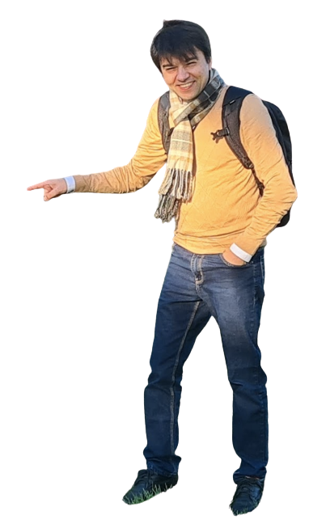
SHORTBIO
Mestre em Inteligência Artificial e Engenheiro Elétrico pelo Centro Universitário da FEI, MBA em Gestão Empresarial pela EASP (FGV) e Gestão de TI (FIAP 😊)
Docente dos cursos de graduação e pós graduação MBA em cursos relacionados a tecnologias corporativas/SOA, mobilidade/jogos e sistemas de informação na FIAP.
Gerente de Engenharia na John Deere.
Atuação como Arquiteto de Soluções de Sistemas de Suporte a Operação (OSS) em empresas de telecomunicações como Nextel e Vivo, além de ter criado a área de Pesquisa e Desenvolvimento na EY, o BeyondLabs, com foco em inovação, análise de dados (aprendizado autônomo), uso inteligente dos dispositivos móveis e automação de atividades.
profmichel.fernandes@fiap.com.br
br.linkedin.com/in/michelpf/

Slide 5
OUR WAY
Aulas com 80% de prática
“Learning by doing”
Desafios durante e após a sala de aula

Slide 6
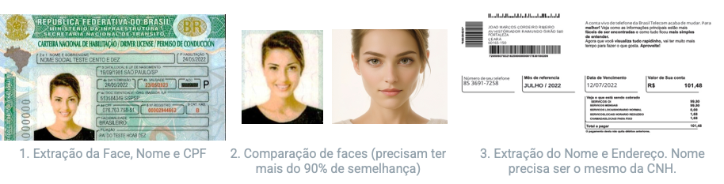
FACE & TEXT EXTRACTION
O setor de fraudes apontou que existem clientes que se queixaram de não contratar serviços específicos, como o crédito pessoal. Entretanto após o indicador de Detecção de vivacidade (liveness), desenvolvido na disciplina de Computer Vision, ter apresentado um percentual de vivacidade menor que 90% apontou a necessidade de uma nova validação do self da pessoa com o documento.

Slide 7
PLANO DE AULA
AULA 1: INTRODUÇÃO A CLOUD, OCR, NLP E ANÁLISE FACIAL
Introdução a plataformas cognitivas
Introdução a Plataforma AWS
Biblioteca Boto
AWS Textract
AWS Comprehend
AULA 3: LLMs com AWS E OPENAI
AWS Bedrock
Introdução a plataforma OpenAI
Introdução ao framework LangChain
Templates de prompt
AULA 2: IMAGEM, ÁUDIO E TRANSCRIÇÃO
AWS Rekognition
AWS Rekognition Custom Labels
AWS Rekognition Image Moderation
AULA 4: LLMs COM LANGCHAIN
Mecanismos de memória
Encadeamento
Dados Externos
Agentes autônomos

Slide 8



LAB
O programa do curso utilizará as últimas versões do Python disponível no Google Colab.
Paralelamente construiremos pequenas aplicações utilizando o Streamlit para dar mais interatividade com as plataformas cloud e que poderão servir de exemplo para aplicações reais.
Consulte as documentações do Google Colab e Streamlit para se familiarizar com as plataformas.

Slide 9
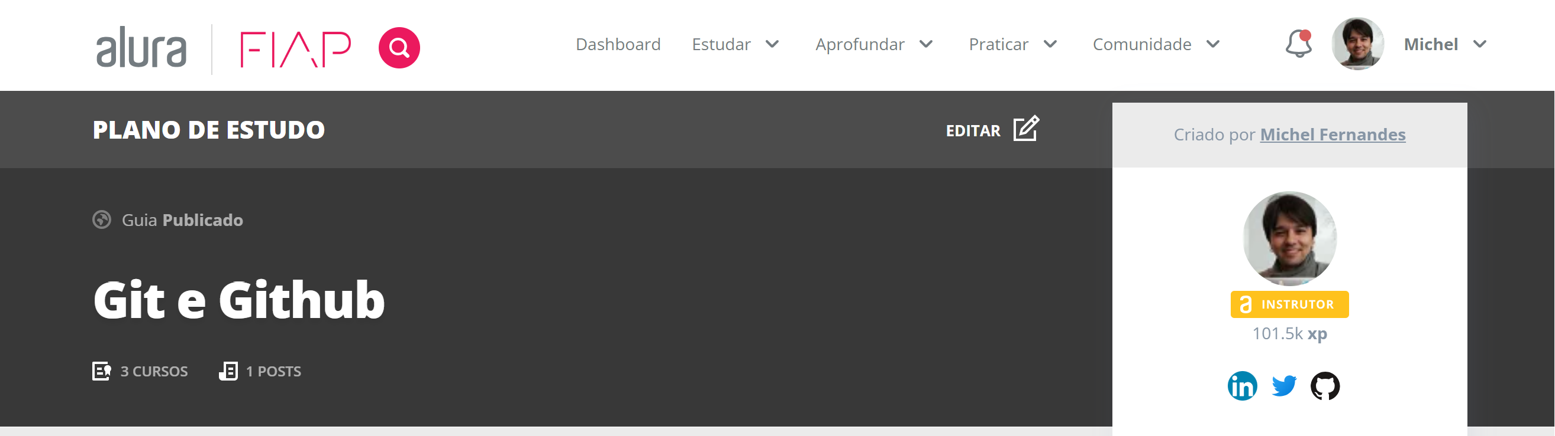
RECURSOS ÚTEIS
Os materiais de aula se encontram em:
PORTAL DO ALUNO: apresentações, artigos e documentos de uso geral
GITHUB do professor https://github.com/michelpf/fiap-ds-cloud-cognitive-environments: códigos fonte, soluções de desafios em aula.
Plano de estudo para saber utilizar e trabalhar com repositório Git: https://cursos.alura.com.br/git-e-github-michelpf-1697230748643-p671335

Slide 10
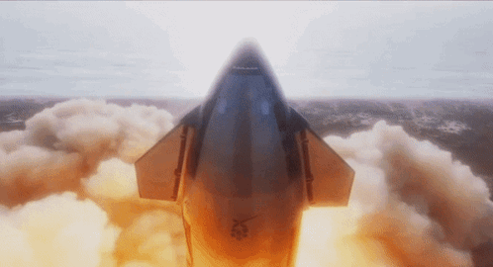

Slide 11




